Slide 1


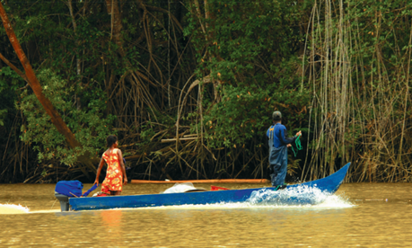
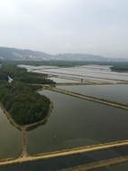
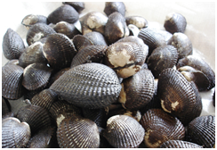
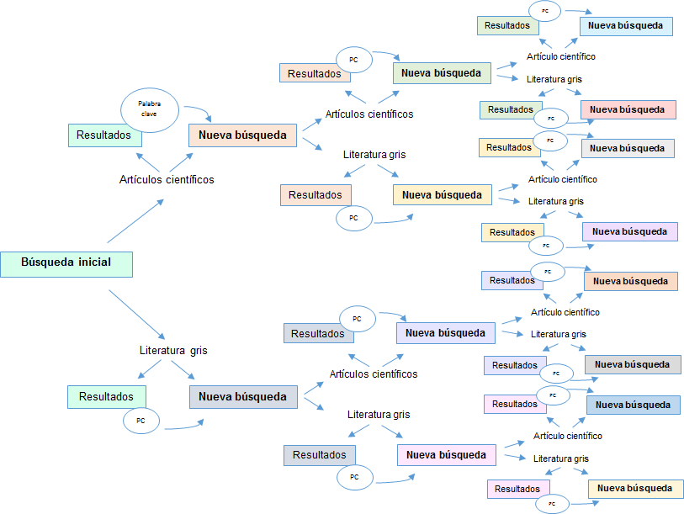
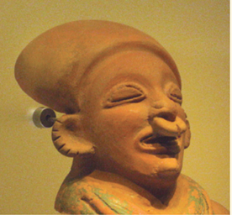
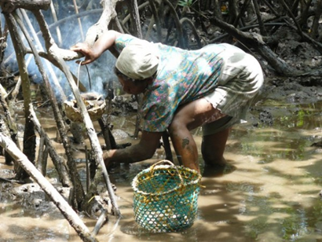
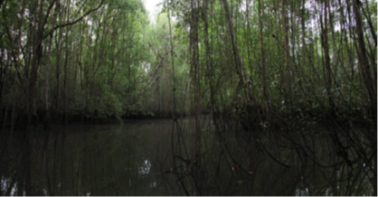
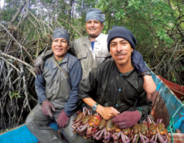
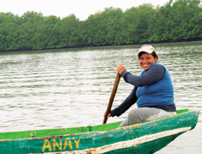
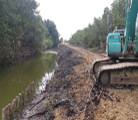
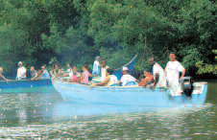
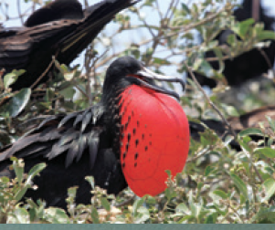
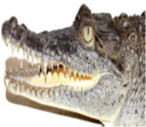
IX SIMPOSIO
de Investigación
EN CIENCIAS EXPERIMENTALES
ACTIVOS PARA LA GESTIÓN SOSTENIBLE DE LOS MANGLARES EN ECUADOR
Gina Terán, Maria Jacoba Salinas y Javier Cabello
Dpto. Biología y Geología. Centro Andaluz para la Evaluación y Seguimiento del Cambio Global (CAESCG), Universidad de Almería
INTRODUCCIÓN
Los manglares, ecosistemas de mayor interés a nivel global por sus contribuciones al bienestar humano, amenazados por la industria camaronera
Gestión sostenible
Marco conceptual de IPBES
Conocimiento tradicional
OBJETIVOS
Evaluar los activos esenciales para la sostenibilidad de acuerdo al Panel Intergubernamental de Biodiversidad y Servicios Ecosistémicos
Conocimiento tradicional y científico
Instrumentos de gestión
METODOLOGÍA
Área de estudio: Costa continental del Ecuador
Cobertura vegetal: 161.835,05 ha
Distribución: Esmeraldas, Manabí, Santa Elena, Guayas y El Oro
Búsqueda bibliográfica
Google Scholar y SCOPUS
RESULTADOS
Conocimiento Tradicional
Naturaleza
Contribuciones
Gobernanza
9 respaldos + 109 investigaciones científicas + 60 herramientas de gestión
AUSCM/Socio Manglar
CONCLUSIONES
Los derechos de la naturaleza establecidos en la Constitución del Ecuador, permiten el manejo sostenible de los manglares junto con las acciones locales basadas en el conocimiento tradicional y científico de las funciones y servicios ecosistémicos, derecho de las comunidades ancestrales a su bienestar; está contribuyendo a la conservación de este ecosistema.

